Slide 1



激光SLAM理论与实践-第五期
第一次作业讲评
主讲人
金力人

Slide 2

作业情况
第一题 了解Linux基本操作(略)
第二题 熟悉ROS（略）
第三题 坐标转换：对坐标转换还存在一些误区
第四题 编程题：未注意函数值域

Slide 3











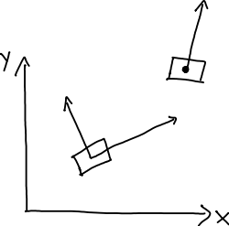
第三题（1）

Slide 4




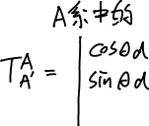
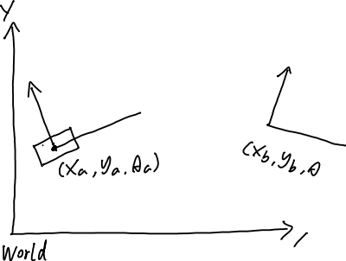

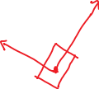
第三题（2）

Slide 5







第三题（2）

Slide 6







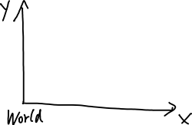




第三题

Slide 7
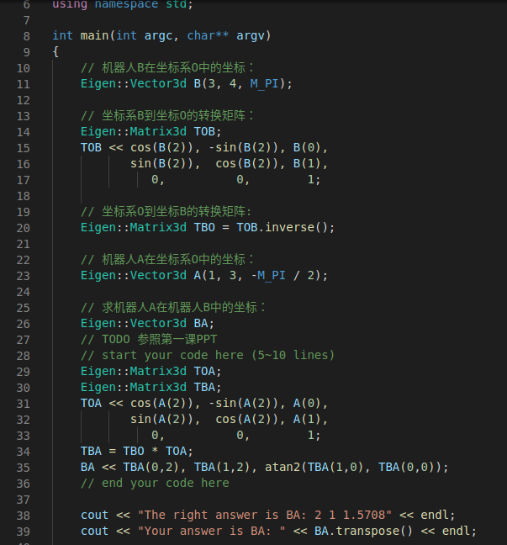


第四题
误区：使用acos或者asin
函数 | 值域
asin | [-pi/2, pi/2]
acos | [0, pi]
atan | [-pi/2, pi/2]
atan2 | [-pi, pi]

Slide 8

感谢各位聆听
！
Thanks for Listening

